Slide 1
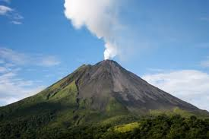
Les volcans

Slide 2
Sommaire
Au cœur de la Terre
Au cœur de la Terre (carte)
Qu’est-ce-qu’un volcan ?
Les éruptions volcaniques
Les volcans du Massif Central

Slide 3
Au cœur de la Terre
La Terre est constituée de différentes "couches" :
Au centre, on trouve le "noyau", lui-même divisé en 2 parties : le noyau interne (du fer à l’état solide) et le noyau externe (du fer à l’état liquide).
Au-dessus du noyau, on trouve le "manteau", constitué de roches et de poches de magma. Le magma, c’est de la roche fondue et du gaz. Ces poches de magma sont en mouvement. Les mouvements des poches de magma sont appelés "courants de convection".
Enfin, au-dessus du manteau, on trouve la "croûte terrestre". C’est en quelque sorte "l’écorce" de la Terre.
Elle est constituée de roches solides. Elle est divisée en "plaques", à la manière d’un puzzle. Ces plaques, appelées "plaques tectoniques", bougent à cause des courants de convection des poches de magma. En fonction du sens de ces courants, les plaques tectoniques peuvent soit s’écarter, soit s’affronter.
C’est l’affrontement de 2 plaques qui donne naissance aux chaînes de montagnes, aux séismes et aux activités volcaniques.

Slide 4
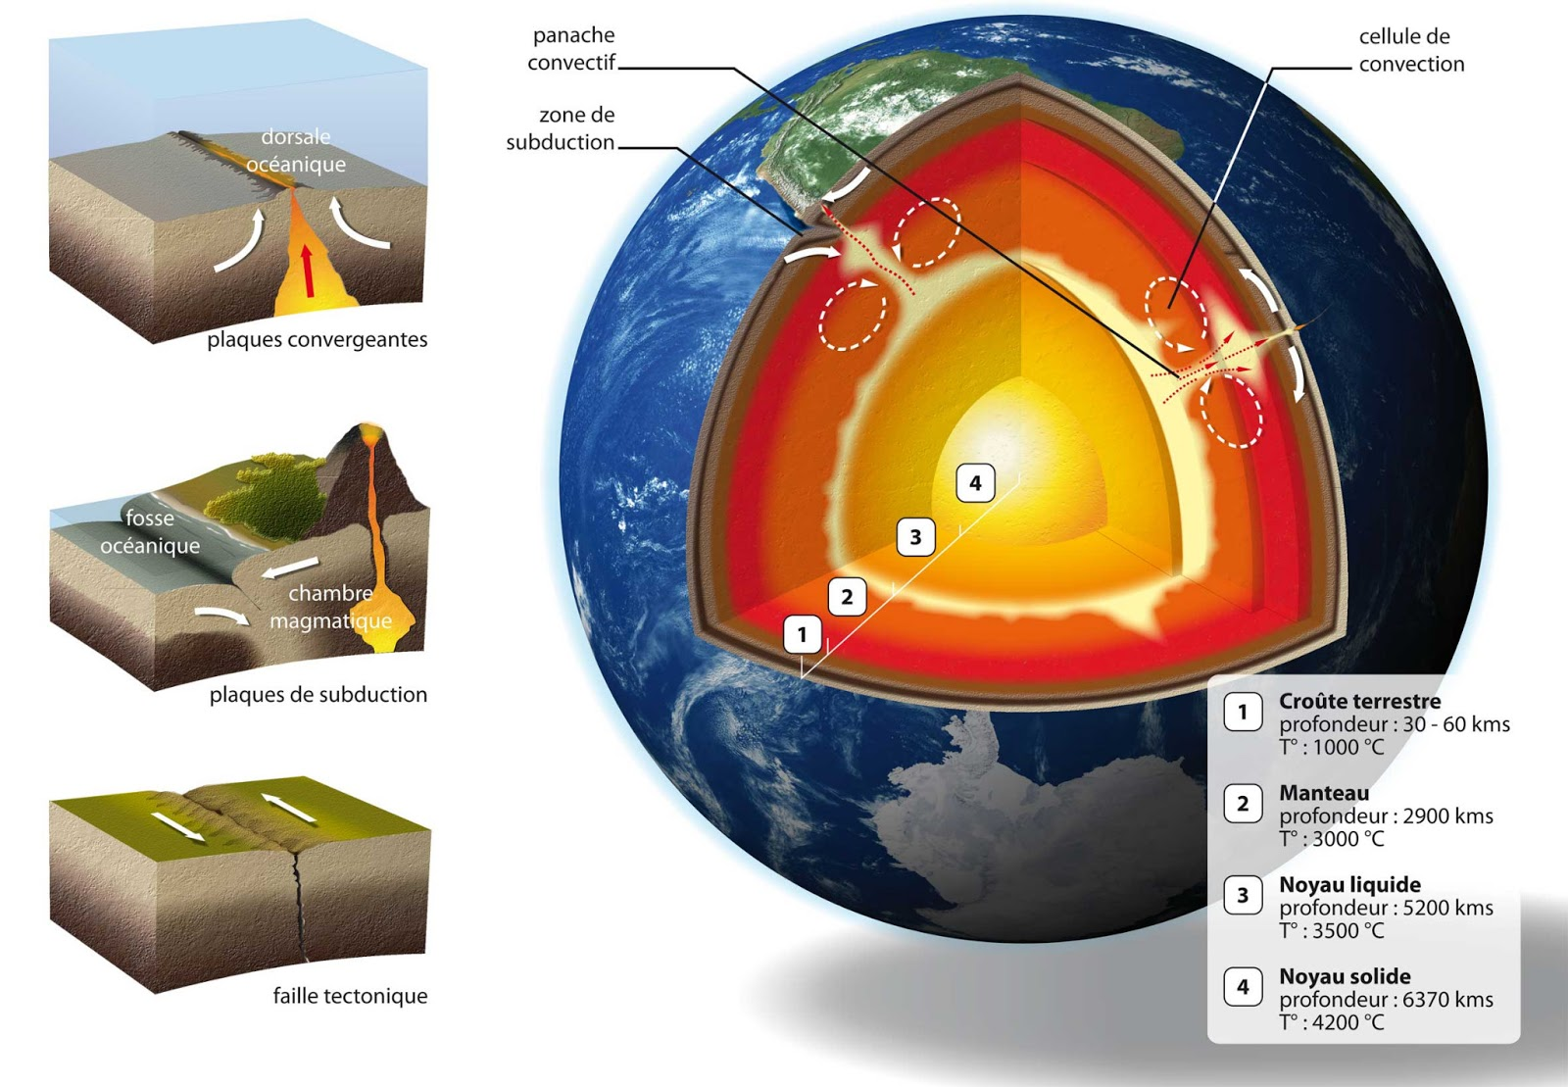
Au cœur de la Terre

Slide 5
Qu’est ce qu’un volcan
Un volcan est un orifice de la croûte terrestre d'où s'échappent, lors des éruptions, de la lave(constituée de magma), des gaz (dioxyde de soufre, gaz carbonique, azote, par exemple) et des cendres.
L'étude des volcans est la volcanologie ou vulcanologie. L'activité volcanique est l'une des manifestations de l'activité interne de la Terre due à l'énergie emmagasinée en son sein (voir «volcanisme »).

Slide 6
Les éruptions volcaniques
Il existe trois grandes catégories d'éruptions :
Les éruptions effusives émettent des laves qui s'écoulent généralement sur les flancs du volcan, formant ainsi des coulées parfois longues de dizaines de kilomètres. Ces éruptions sont souvent calmes (sans grande explosion) et propres aux points chauds. Elles s'observent notamment à la Réunion (piton de la Fournaise), à Hawaï (Mauna Kea) et en Italie (Etna) ;
Les éruptions explosives ne produisent pas de coulée de lave à proprement parler. De grandes quantités de cendres sont libérées lors de ces éruptions, qui donnent alors naissance aux panaches volcaniques ainsi qu'aux nuées ardentes. Elles sont de nature imprévisible, ce qui ne laisse parfois pas le temps d'évacuer la population. Ces éruptions s'observent le long de la ceinture de feu du Pacifique (Krakatoa, Mérapi, etc.) ;
Les éruptions en présence d'eau surviennent pour leur part au fond des mers et des océans, mais aussi sous des zones lacustres ou de la glace. Lors des éruptions sous-marines, la lave s'écoule en formant des coussins (l'eau refroidit la lave en surface qui se craquelle sans cesse). Si la pression le permet, l'eau peut également se transformer en vapeur d'eau et remonter à la surface pour former un panache.

Slide 7
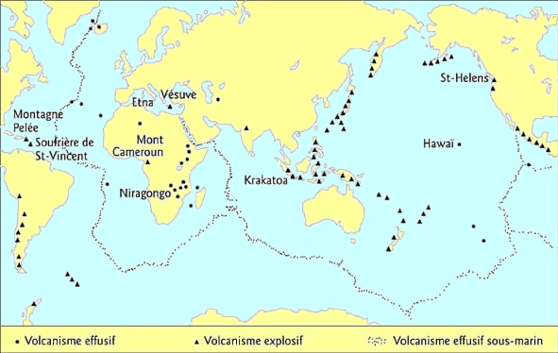

Slide 8
Les volcans du Massif Central
Indissociable de l’image de l’Auvergne, la chaine des Puys est un ensemble très récent de 80 sommets regroupant toute les formes de volcanisme. Les éruptions qui ont formé ces cônes, ces dômes ou ces maars se sont produites il y a entre 95.000 et 8.500 ans

Slide 9
Les Questions (1)
1) La Terre est constituée de trois couches, lesquelles ?
2) Les Puys ont combien de sommets ?
3) Quand se sont formée les volcans du Massif Central

Slide 10
Les Questions (2)
4) Quelles substances s’échappent du volcan lors d’une éruption ?
5) Combien de types de volcans existe-t-il ? Cites-les.

Slide 11
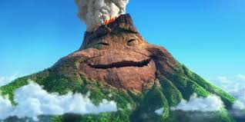
C’est la fin
https://www.youtube.com/watch?v=0C-Gw-F7zkA

